Slide 1
ストレスチェックガイド
～受検前までにやること～
管理者様向け

Slide 2
ストレスチェック実施設定の流れ
（受検開始前までに行うこと）
①
②
③
開始日
設定
実施
期間
設定
QR
コード
準備

Slide 3
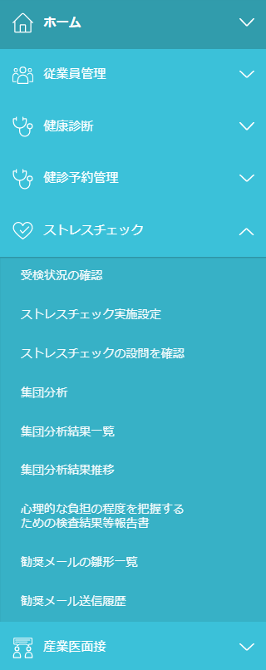
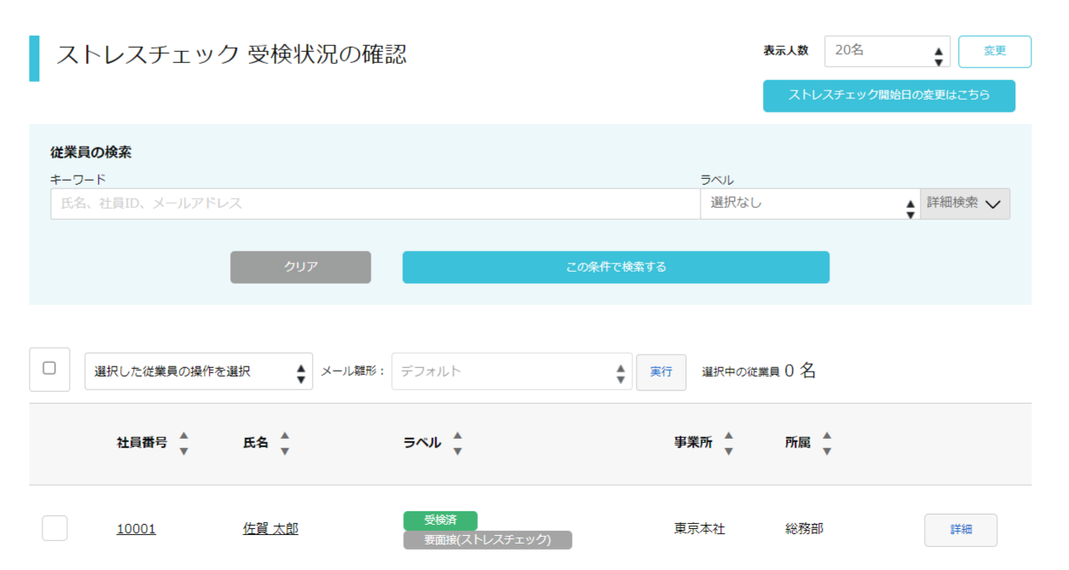
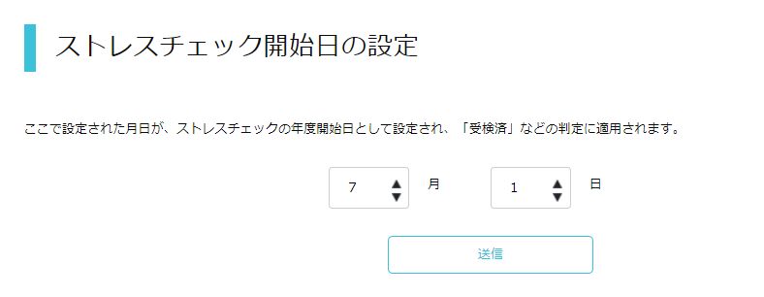
①開始日の設定
実施期間とは別にストレスチェックの開始日を設定します。
開始日を設定すると、開始日以前に付与された「受検済」「高ストレス者」などのラベルがリセットされます。
※ストレスチェックを実施する前に
必ず設定して下さい。

Slide 4
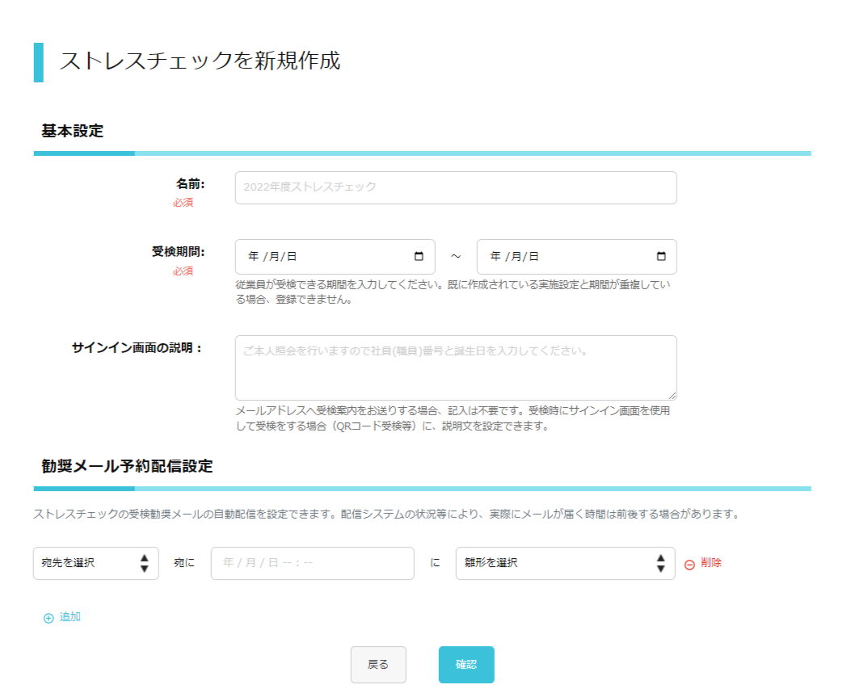
②実施期間の設定
【基本設定】
「ストレスチェックを新規作成」をクリックし、実施予定のストレスチェックの情報を入力します。
ストレスチェックの名前
実施期間
サインイン画面の説明
(QRコード受検の場合のみ)
「確認」をクリックして内容を確認した後、「作成」をクリックすると『ストレスチェックを作成しました』のポップが表示され、一覧に追加されます。
受検期間は編集可能です。「作成したストレスチェック一覧」の「・・・」＞「編集」から実施下さい。
設定した『実施期間』は、従業員に送付される受検用URLの有効期間となります。設定期間外は受検用のURLへアクセスできませんのでご注意ください。

Slide 5
③QRコード準備（受検画面説明の設定）
【QRコード受検画面の説明】
QRコードのログイン画面の説明文を変更できます。
説明文の変更をしない場合には、
サインイン画面にデフォルトの文章が表示されます。
デフォルト：
ご本人照会を行いますので社員(職員)番号と
誕生日を入力してください。

Slide 6
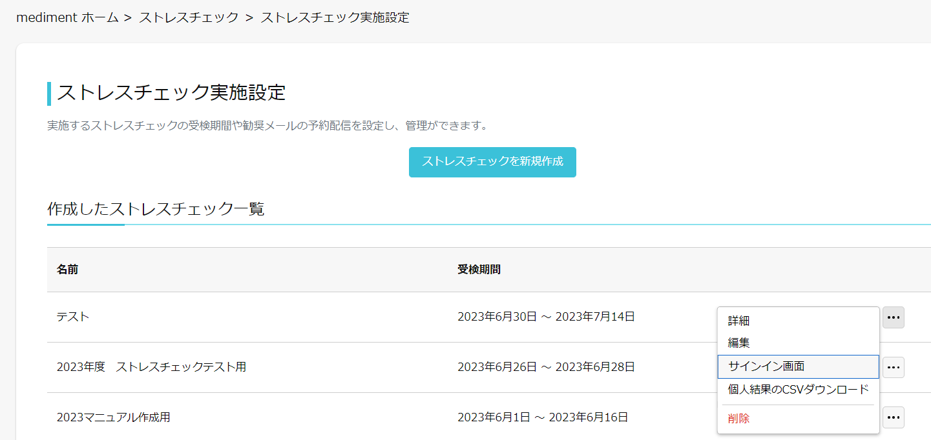
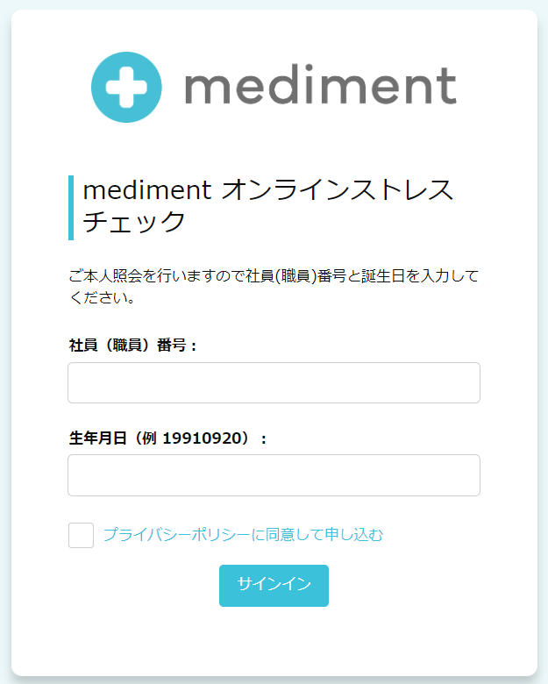
③QRコード準備（サインイン画面の確認方法）
前ページでサインイン（QRコード受検等）画面の文章を設定した場合、
ストレスチェック実施設定画面より確認ができます。
該当するストレスチェック期間の右側、三点リーダーをクリックいただき
「サインイン画面」をご選択いただくと、ログイン画面が表示されます。

Slide 7
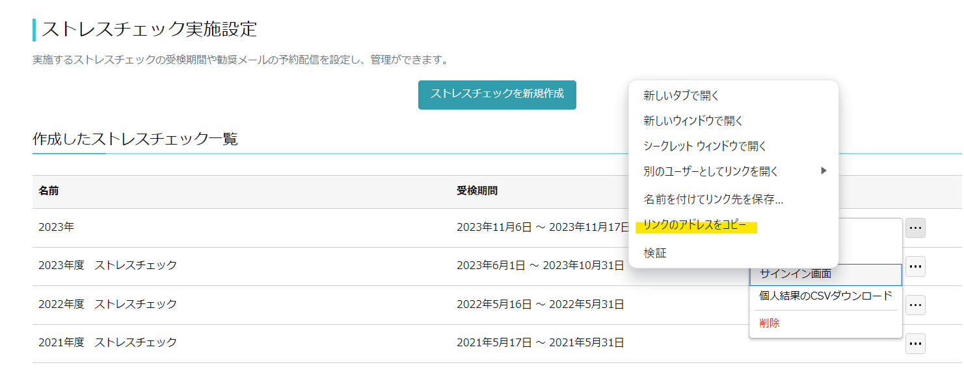
③QRコード準備（QRコードの作成）
「作成したストレスチェック一覧」の「・・・」＞「サインイン画面」を右クリックしリンクのアドレスをコピーします。
QRコード作成のHP（https://qr.quel.jp/など）にて、1. でコピーしたURLを使用してQRコード作成ください。
※こちらのQRコードはストレスチェック期間中のみ有効です。受検期間外ではアクセス出来ませんのでご注意ください。

Slide 8
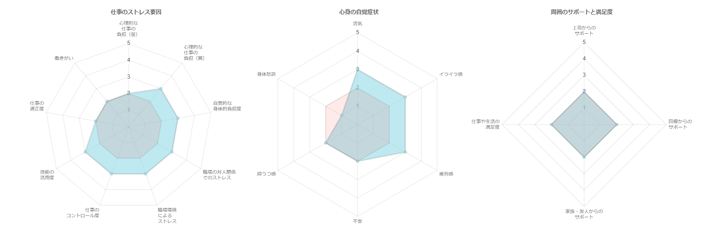
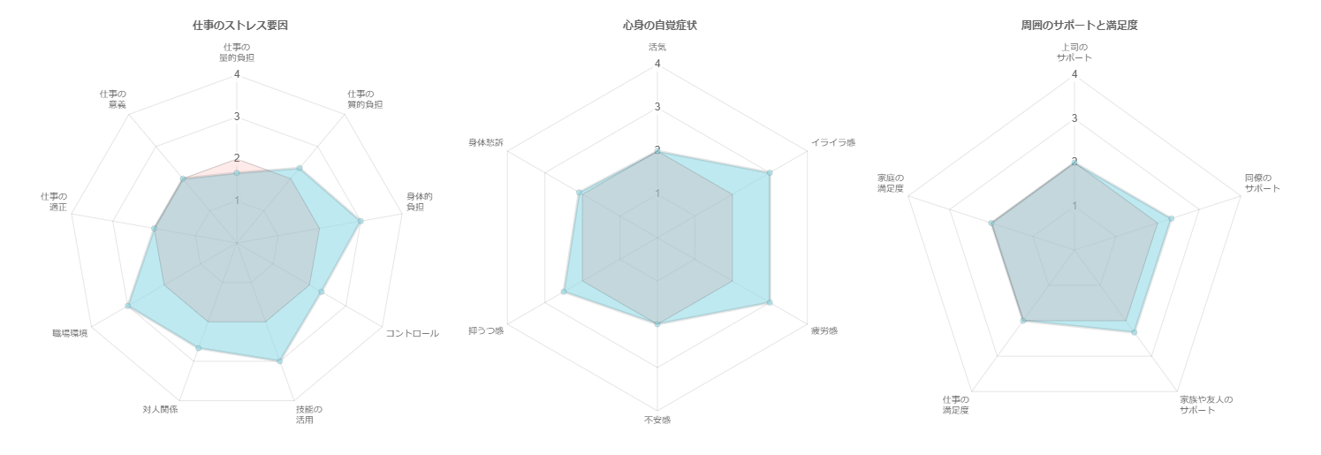
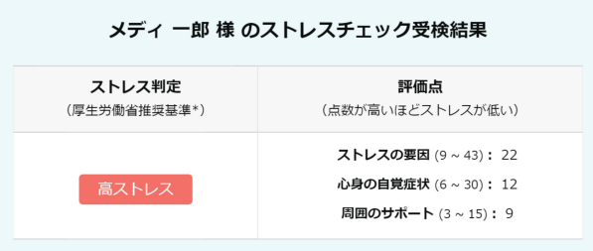
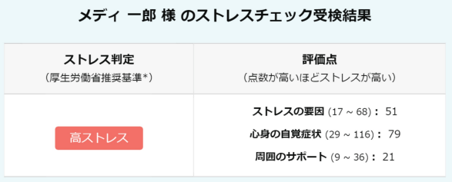
補足資料：ストレスチェック計算方法のご説明
計算方法には、素点換算法と単純合計法がございます。どちらをご選択いただいても大幅に結果が変動することはありません。
前年と同様の計算方法で実施頂くか、もしくは産業医の先生へご確認頂いた上で、決定頂くことを推奨しております。
【素点換算法】
【単純合計法】
ポイント① 仕事のストレス要因・心身の自覚症状・周囲のサポートと満足度の評価指標
素点換算法は5段階評価、単純合計法は4段階評価
ポイント② 総合評価点
素点換算法は点数が低い=高ストレス、単純合計法は点数が高い=高ストレス

